Slide 1
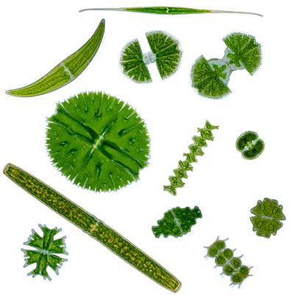
Fylogeneze a diverzita řas a hub: 4. přednáška Prymnesiophyta, Glaucophyta, Rhodophyta, Chlorophyta
Barbora Chattová

Slide 2
Prymnesiophyta (Haptophyta)
Stélka: bičíkatá až vláknitá
Dříve součástí Cryptophyta
Dva holé bičíky + haptonema
Haptonema: podobné bičíku, jiná submikroskopická struktura
Kontraktilní haptonema
Haptonema slouží k: fagotrofii, rychlé změně pohybu, přichycení k substrátu
Fukoxantin
Thylakoidy srostlé po třech
Chloroplasty s pyrenoidem
Organické šupiny (polysacharidové), mohou být kalcifikovány- u řádu Coccolithophoridales

Slide 3
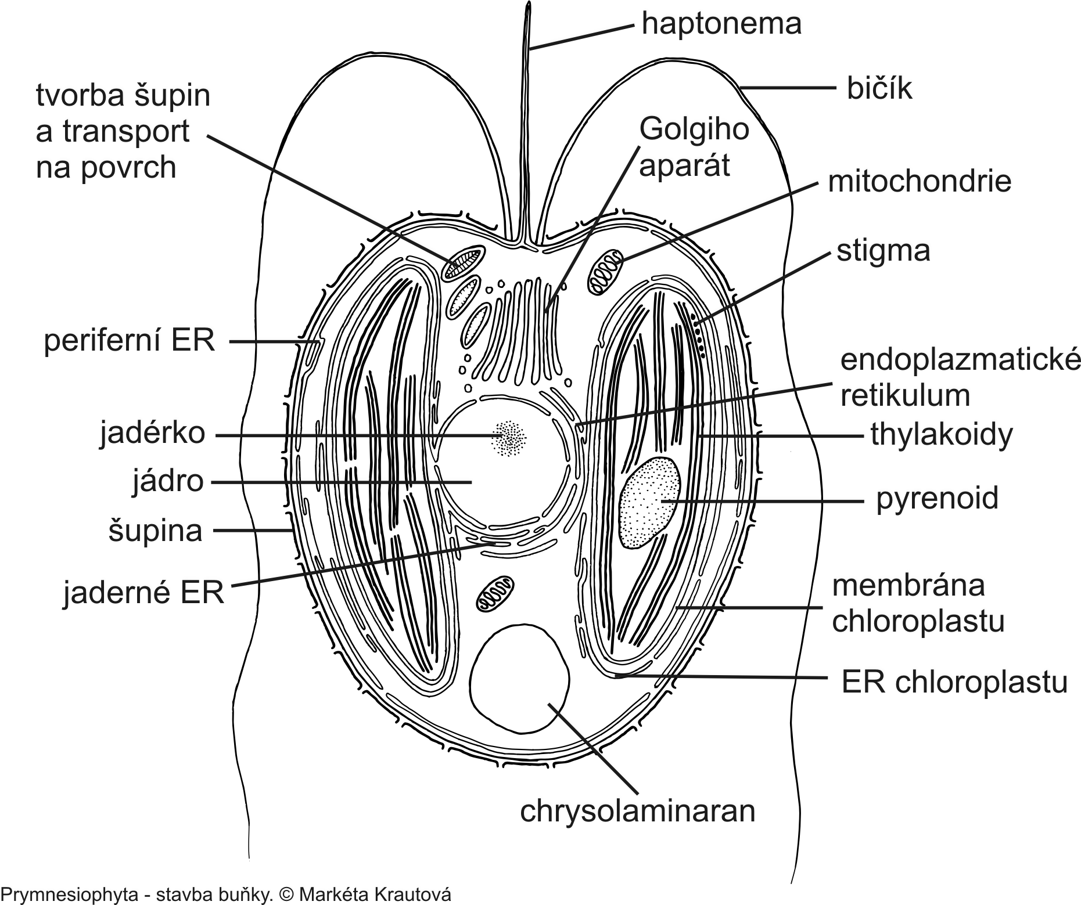

Slide 4
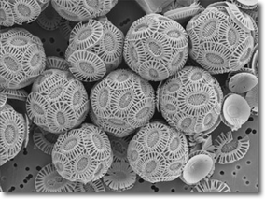
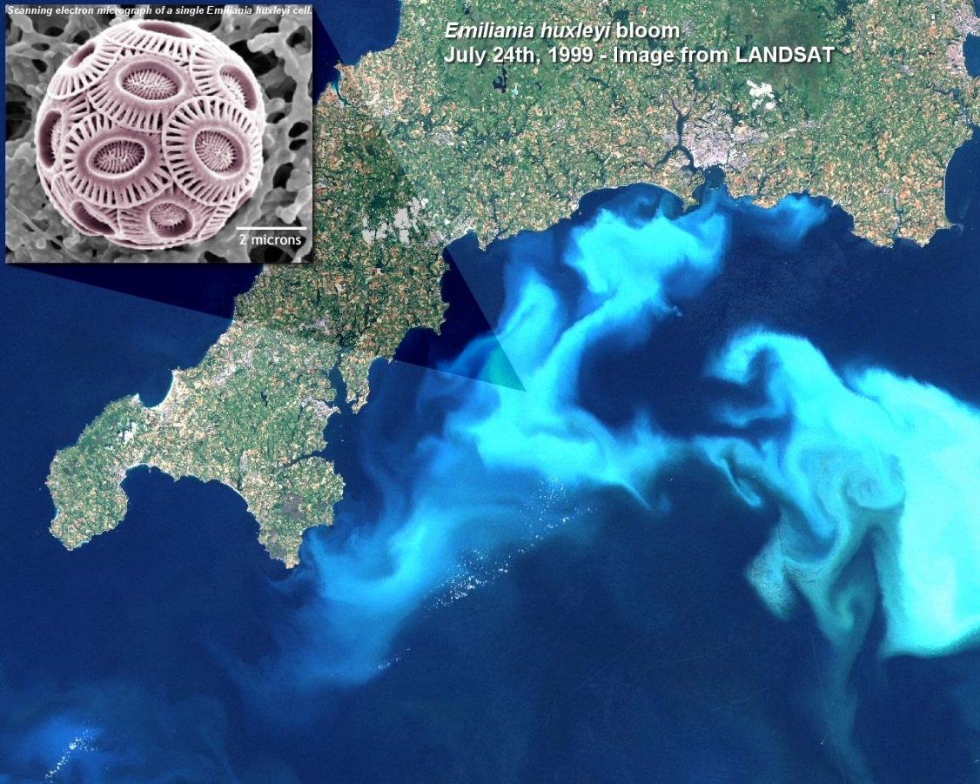
Prymnesiophyta (Haptophyta)
Obrovský globální význam v koloběhu uhlíku a síry
Oligotrofní subtropická moře
Emiliania huxleyi (tvoří bílý zákal v mořích- white water)

Slide 5
Říše Plantae
Převážně fotoautotrofní organismy
Podříše Biliphytae:
fykoerytrin, fykocyanin, škrob v plazmě
Podříše Viridiplantae:
chlorofyl a,b; srostlé tylakoidy

Slide 6
Přehled systému říše Plantae
Podříše Biliphytae
Odd. Glaucophyta
Odd. Rhodophyta
Podříše Viridiplantae
Vývojová linie Chlorophytae
Odd. Chlorophyta
Vývojová linie Streptophytae
Odd. Charophyta
Odd. Anthocerotophyta
Odd. Marchantiophyta
Odd. Bryophyta
Odd. Cormophyta

Slide 7
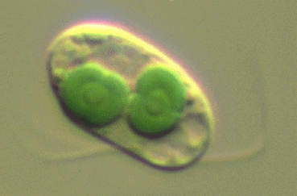
Glaucophyta
Cyanely
Sladkovodní bičíkovci
Rozmnožování: autospory, zoospory
18 S rRNA – monofyletické, příbuzné s Cryptophyta a Rhodophyta
Cyanophora paradoxa - plankton

Slide 8
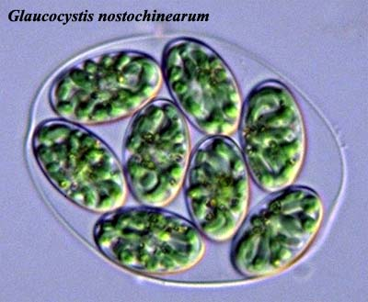
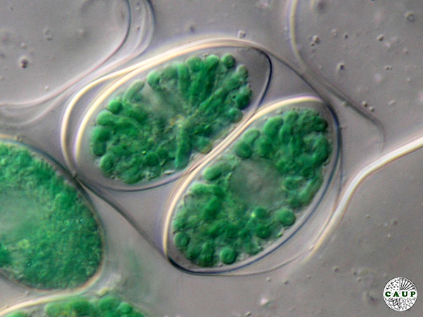

Slide 9
Rhodophyta
Buněčná stěna - polygalaktany (agar, karagen)
Kalcifikace buněčné stěny
Rhodomorfin - glykoprotein
Chlorofyl a, d
Chloroplasty mají dvě obalné membrány
Zeaxantin, lutein, karoteny
Thylakoidy nesrůstají
Thylakoidy-fykobilizomy- fykobiliproteiny (c-fykocyanin, allofykocyanin, r-fykocyanin, r-fykoerythrin)
Florideový škrob (v plazmě)
Floridozid - sacharid, osmoregulace
Sekundární metabolity
Žádné bičíky!
Potravinářský, farmaceutický průmysl

Slide 10
Rozmnožování ruduch
Nepohlavní: monosporami
Pohlavní: oogamie – vaječná b. (karpogon) je oplozena nepohyblivou samčí gametou (spermacií, které se tvoří v spermatangiích)

Slide 11
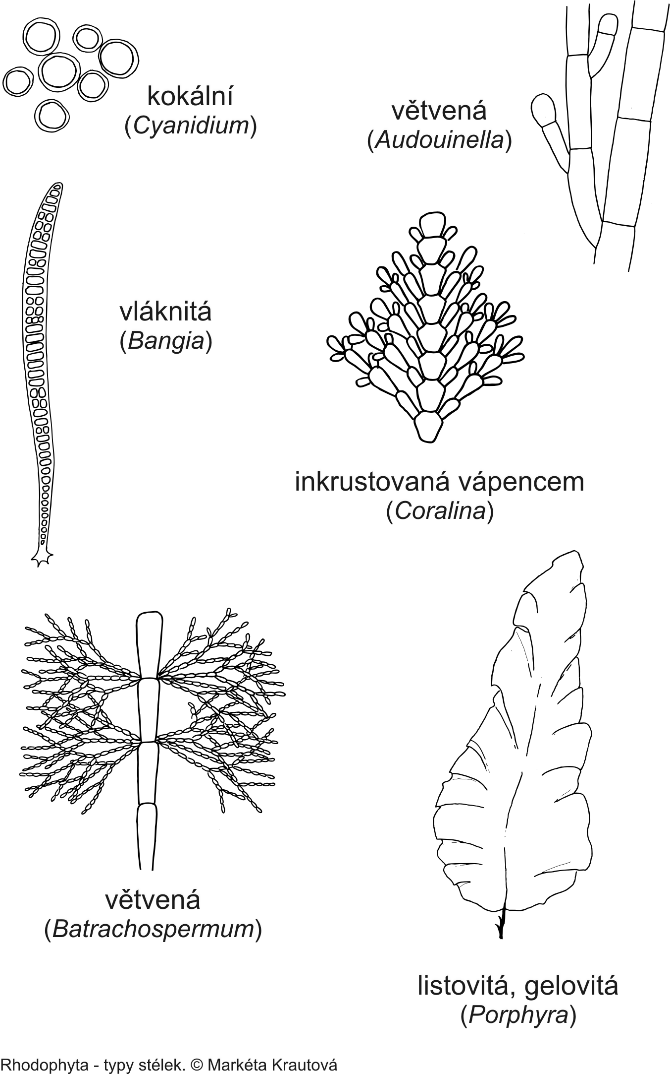
Typy stélek ruduch

Slide 12
Ekologie
Tropická moře, mangrove, sladké čisté vody i polární oblasti
U nás ohrožená skupina
Některé druhy endolitické, aerofytické, epifytické nebo parazitické
Často kalcifikované

Slide 13
Systém
Třída Rhodophyceae
Podtřída: Bangiophycideae (starší polyfyletická), jednodušší, převážně jednobuněčné nebo vláknité typy, jediná ploše listovitá stélka u rodu Porphyra
Podtřída: Florideophycideae (mladší monofyletická), mnohobuněčné a makroskopické stélky, karpogony s trychogynem

Slide 14
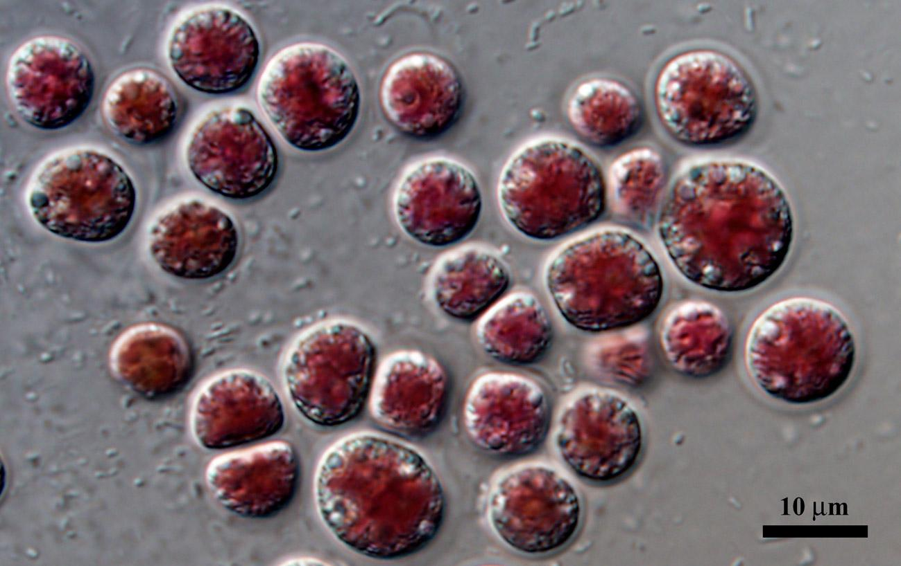
Porphyridium cruentum
http://ccala.butbn.cas.cz
http://ccala.butbn.cas.cz

Slide 15
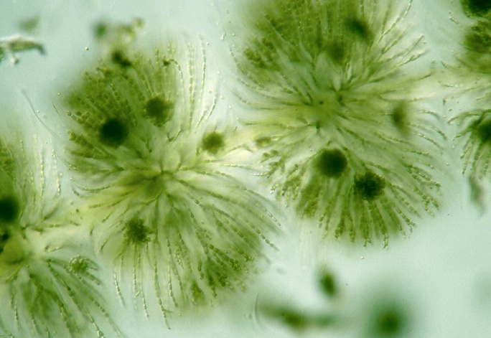
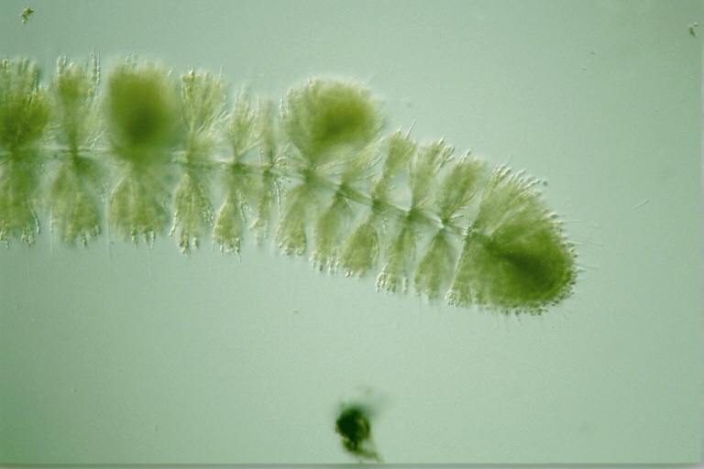
Batrachospermum sp.
http://protist.i.hosei.ac.jpg

Slide 16
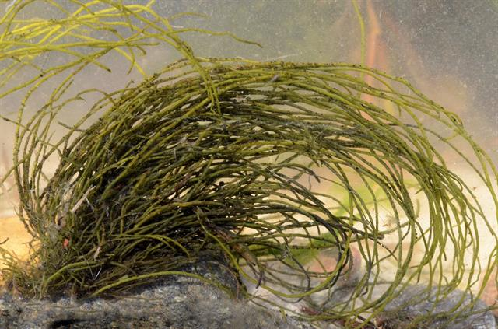
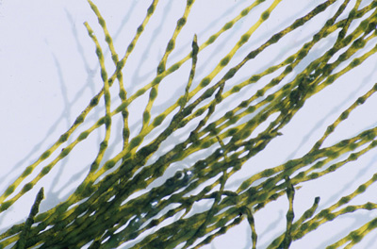
Lemanea sp.
http://cfb.unh.edu

Slide 17
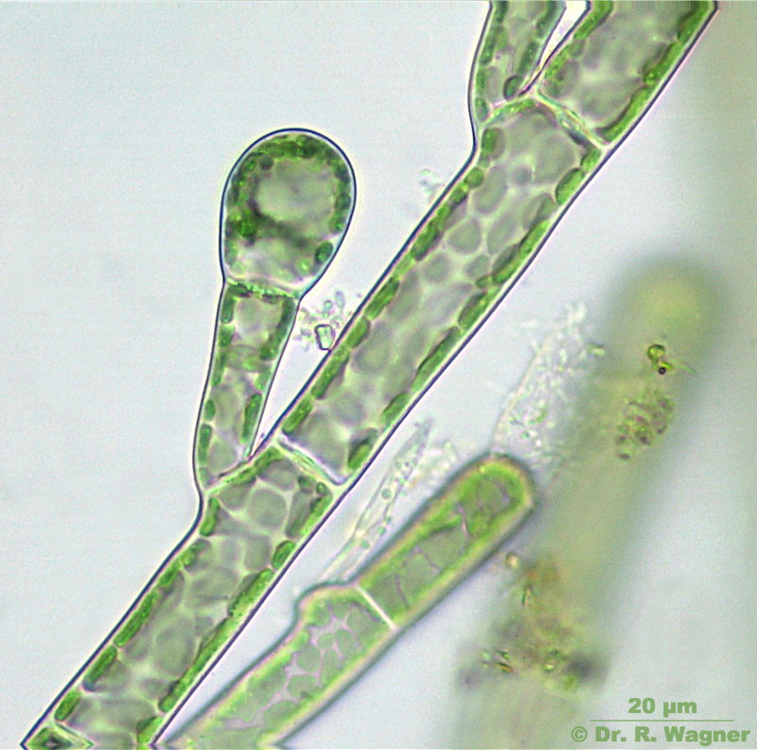
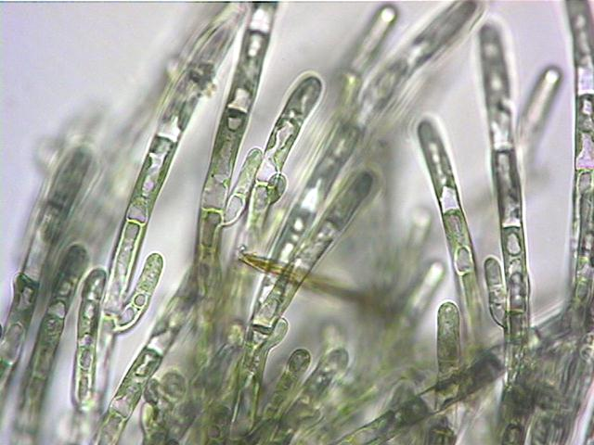
Audouinella sp.

Slide 18
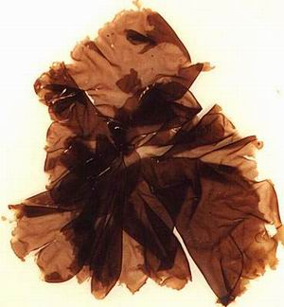
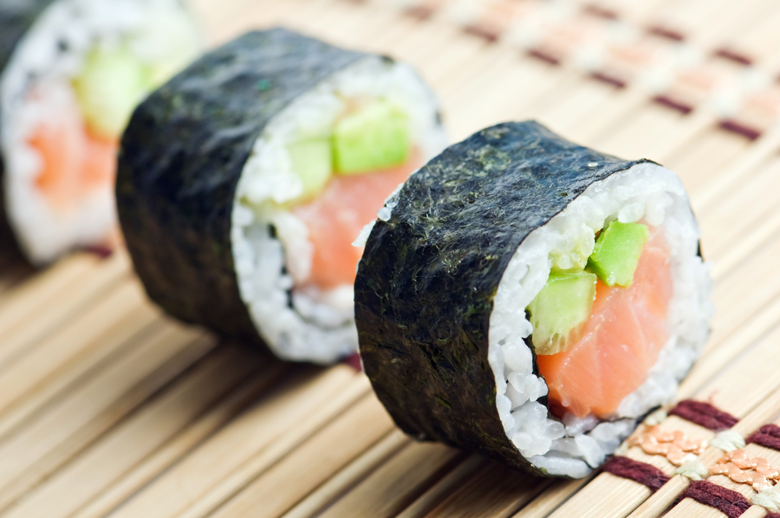
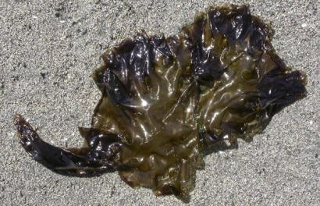
Porphyra (Nori)
http://www.fao.org

Slide 19
Přehled systému říše Plantae
Podříše Biliphyta
Odd. Glaucophyta
Odd. Rhodophyta
Podříše Viridiplantae
Vývojová linie Chlorophytae
Odd. Chlorophyta
Vývojová linie Streptophytae
Odd. Charophyta
Odd. Anthocerotophyta
Odd. Marchantiophyta
Odd. Bryophyta
Odd. Cormophyta

Slide 20
Podříše Viridiplantae
1,5 mld. let staré
Suchozemské rostliny - 700 mil. let
Monofyletický původ (sekvence aminokyselin aktinu, enzymu Rubisco a nukleotidů 18S rDNA)
2 sesterské vývojové linie
Chlorophytae - odd. Chlorophyta
Streptophytae - odd. Charophyta, Bryophyta, Cormophyta

Slide 21
Chlorophyta
Slepá vývojová linie
Všechny typy stélek (téměř)
Chlorofyly a, b, β-karoten (karotenoidy někdy velmi výrazné)
BS zpravidla celulózní (občas glykoprotein)
Lutein, zeaxantin, violaxantin, neoxantin
Pyrenoid
Stigma v chloroplastu
Fykoplast v mitóze
Škrob (chloroplasty, leukoplasty, povrch pyrenoidu)

Slide 22
Chlorophyta
Bičíkový aparát 9+2
Tubulin
Dynein (kontraktilní)
Mikrotubulární kořeny
DO-orientace (12/6)
CCW-orientace (11/5)
CW-orientace (1/7)

Slide 23
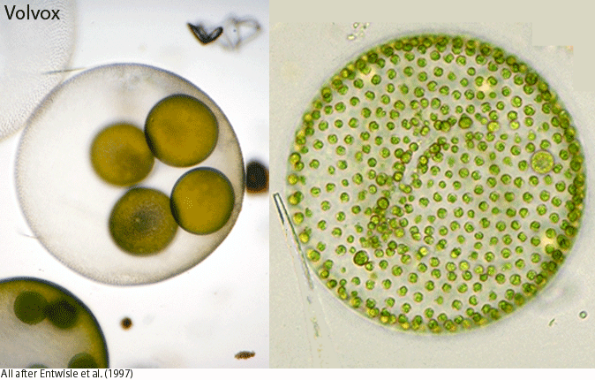
Nepohlavní rozmnožování
Bičíkovci: schizotomie
Jednobuněční: sporulace, tzv. cytogonie (dceřinné nebo rozmnožovací buňky vznikají uvnitř mateřské buněčné stěny. Vzniknou buď 2-4 bičíkaté zoospory nebo nepohyblivé autospory)
Typy žijící v coenobiích se rozmnožují dceřinými coenobii
Vláknité typy se vegetativně dělí tzv. cytotomií, kdy se v mateřské buňce vytvoří příčná přehrádka, vzniknou dvě buňky dceřiné a část stěny mateřské buňky je zachována i pro dceřinou buňku.

Slide 24
Pohlavní rozmnožování
izo-, anizo- , oogamie
Většina zelených řas má ortomitózu – je vytvořeno bipolární vřeténko od pólu k pólu, v metafázi jsou chromozómy uspořádány v ekvatoriální destičce.
Dva typy ortomitózy, podle stupně rozpadu jaderné membrány:
uzavřená ortomitóza: jaderná blána zůstává zachována
otevřená ortomitóza: je klasický typ, kdy se jaderná membrána rozpadá

Slide 25
Mikrotubulární systémy v cytokinezi
Oddělení dceřiných buněk
Dva typy: fykoplast, fragmoplast
Fykoplast: mitotické vřeténko se úplně rozpadne, vytvoří se nová struktura kolmo na jeho původní směr (primitivnější způsob)
Fragmoplast: vzniká z pozůstatků mitotického vřeténka, zakládá se buněčná destička (odvozenější, mají ho vyšší rostliny)

Slide 26
Systém, třídy
Důležité znaky:
1. sekvence SSU rDNA
2. Morfologie stélek, povrch buněk
3. Způsob rozmnožování
4. Postavení bazí bičíků
Prasinophyceae (většinou bičíkovci s organickými šupinami na povrchu)
Ulvophyceae (vláknité až sifonální stélky a CCW konfigurace)
Cladophorophyceae
Bryopsidophyceae
Dasycladophyceae
Trentepohliophyceae
Trebouxiophyceae (většinou jednobuněční s CCW konfigurací)
Chlorophyceae (mnoho typů stélek, stěna je polysacharidová ev. glykoproteinová (chlamys), bičíkatá stádia mají DO a CW)

Slide 27
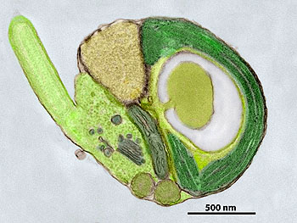
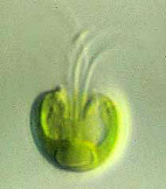
Odd.: Chlorophyta Třída: PRASINOPHYCEAE
Bičíkovci
Kokální stélka
Bičíky 1-2-8
1 chloroplast s pyrenoidem
Prasinoxantin
Schizotomie
Hologamie
http://www.mbari.org
Micromonas sp.

Slide 28
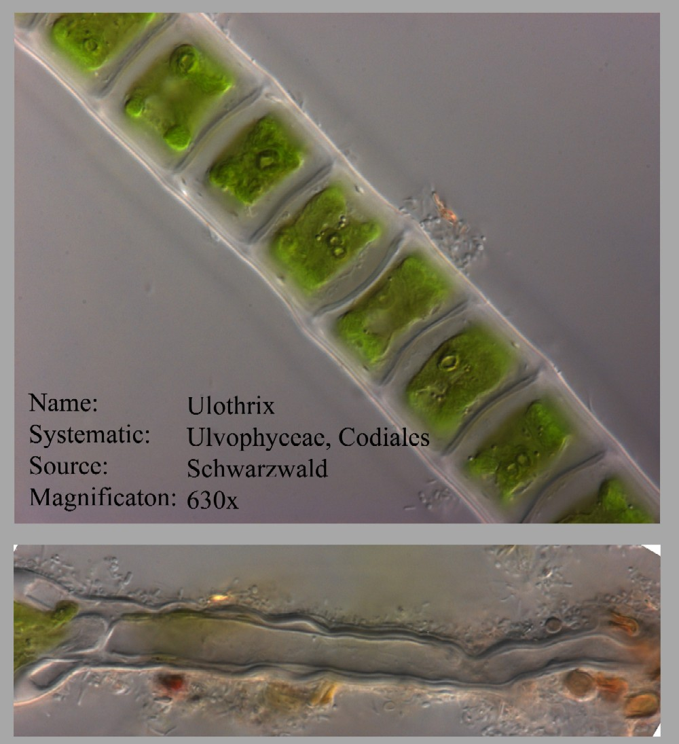
Odd.: Chlorophyta Třída: Ulvophyceae
CCW-poloha
Zoidy (2-4 bičíky)
Šupiny
Uzavřená mitóza
Celulóza
Mannan, xylan

Slide 29
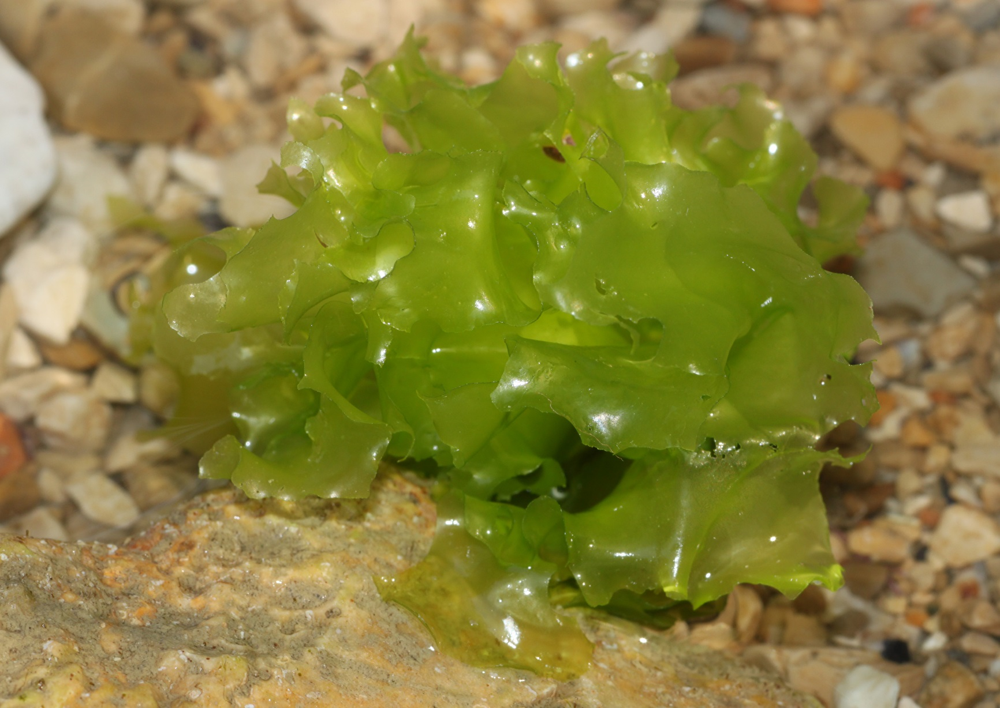
Odd.: Chlorophyta Třída: Ulvophyceae Řád: Ulvales
http://mkalty.org/
Ulva lactuca

Slide 30
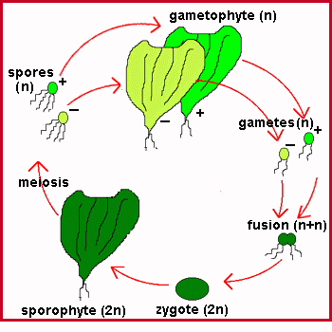
https://s10.lite.msu.edu

Slide 31
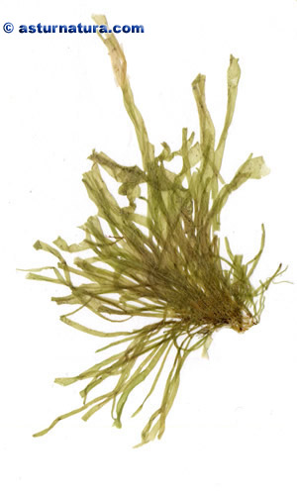
Odd.: Chlorophyta Třída: Ulvophyceae Řád: Ulvales
Enteromorpha sp.

Slide 32
Třída: Cladophorophyceae
Sifonokladální stélka
Krystalická celulóza
Chloroplast s pyrenoidem obaleným dvoudílným škrobovým obalem
Uzavřená mitóza
Haplo-diplontní životní cyklus
Izomorfní rodozměna
CCW-orientace

Slide 33
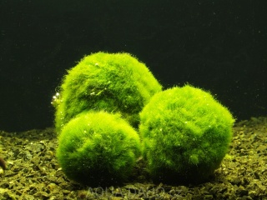
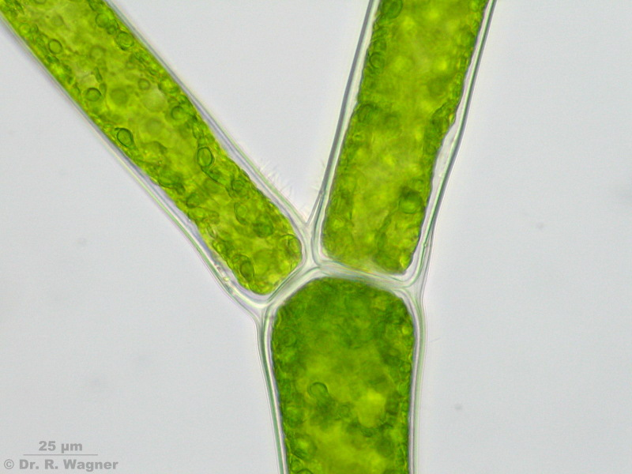
Odd.: Chlorophyta Třída: Cladophorophyceae Řád: Cladophorales
Cladophora aegagropila
Řasokoule ☺
Cladophora glomerata

Slide 34
Třída: Bryopsydophyceae
Cenocyt
Centrální vakuola
Celulóza, xylan, mannan, glukan
Heteroplastické druhy - amyloplasty
Sifonein, sifonoxantin
Haplo-diplontní cyklus
Izogamie
Makroskopický, mnohojaderný gametofyt
CCW-orientace
Invazní řasy - agresivní druhy - Caulerpa taxifolia

Slide 35
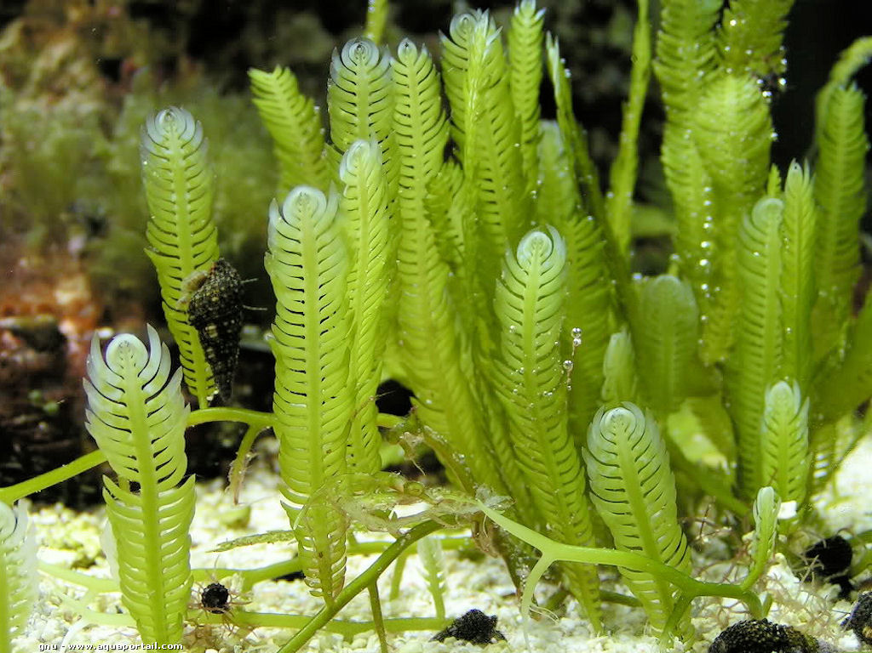
Odd.: Chlorophyta Třída: Bryopsidophyceae Řád: Bryopsidales
http://www.aquaportail.com/
Caulerpa taxifolia

Slide 36
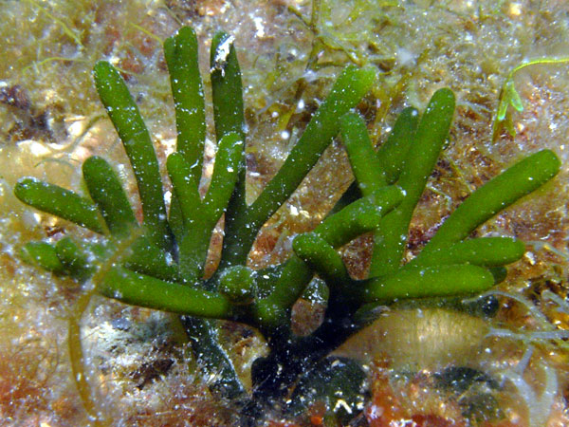
Odd.: Chlorophyta Třída: Bryopsidophyceae Řád: Bryopsidales
http://www.natuurlijkmooi.net/
Codium sp.

Slide 37
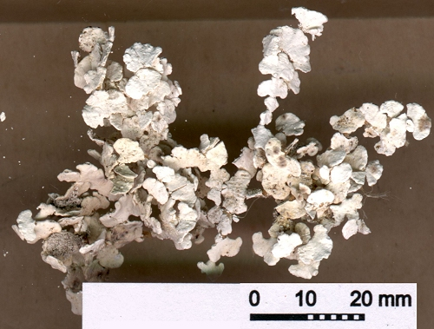
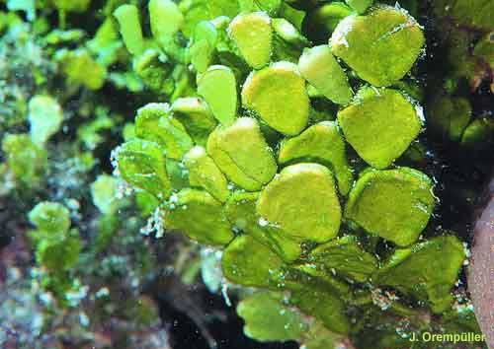
Odd.: Chlorophyta Třída: Bryopsidophyceae Řád: Bryopsidales
http://www.virtual-geology.info/
Halimeda sp.

Slide 38
Třída: Dasycladophyceaee
Cenocyt
Osní část s přesleny bočních větévek
Víceletá stélka
Proudění cytoplazmy
Inkrustace stélky CaCO₃
Celulóza, mannan
Škrob a fruktan i v cytoplazmě
Haplontní cyklus
Izogamie
Makroskopický, mnohojaderný gametofyt
Sporofyt jenom zygota
CCW-orientace

Slide 39
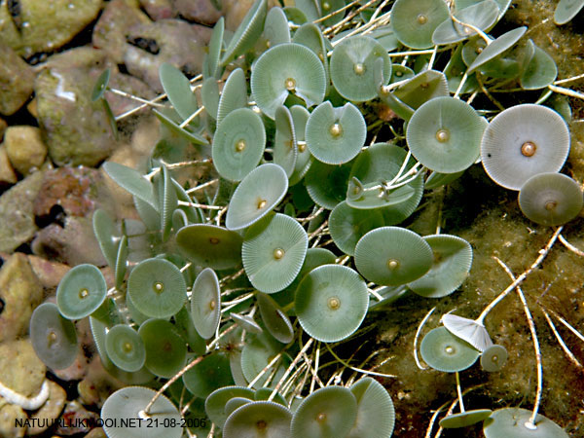
Odd.: Chlorophyta Třída: Dasycladophyceae Řád: Dasycladales
Acetabularia acetabulum

Slide 40
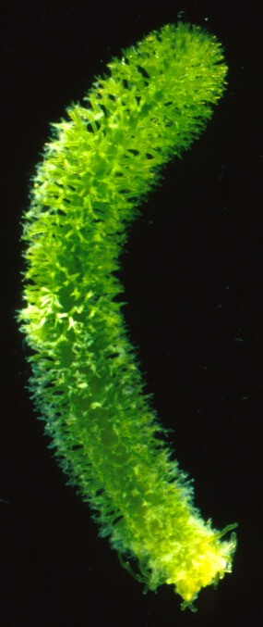
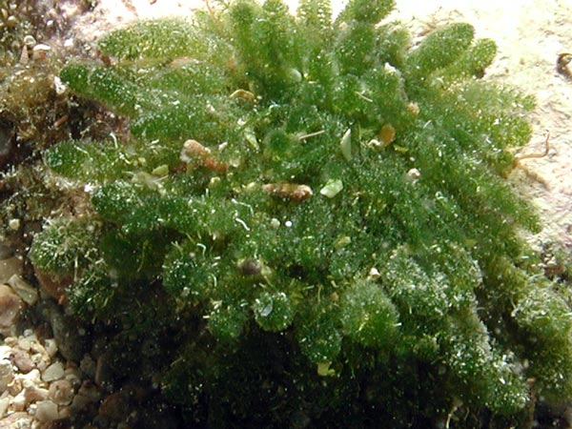
Odd.: Chlorophyta Třída: Dasycladophyceae Řád: Dasycladales
http://www.natuurlijkmooi.net
http://deptsec.ku.edu
Dasycladus sp.

Slide 41
Třída: Trentepohliophyceae
Diskovitá nebo vláknitá stélka
Mikrotubuly - 3×2 a 4
Zploštěné zoidy
Fragmoplast
Hematochrom - sekundární karotenoidy a β-karoten
Životní cyklus: haplontní, haplo-diplontní
Meiospory: 2-bičíkaté nebo 4-bičíkaté
Kulovitá zoosporangia
Aerické řasy

Slide 42
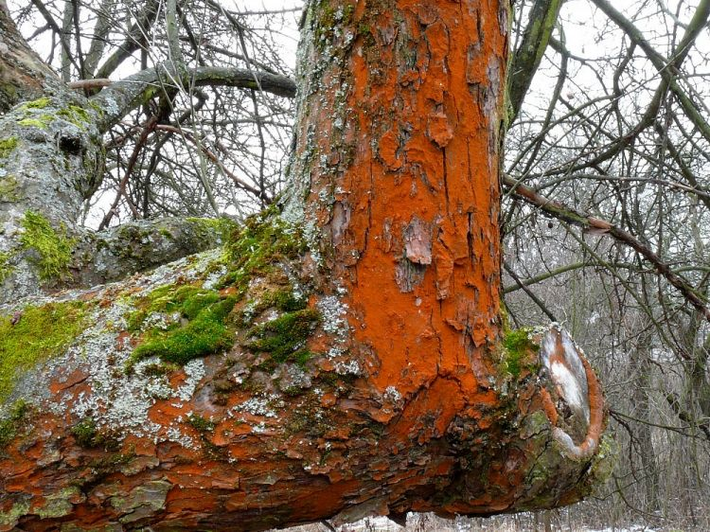
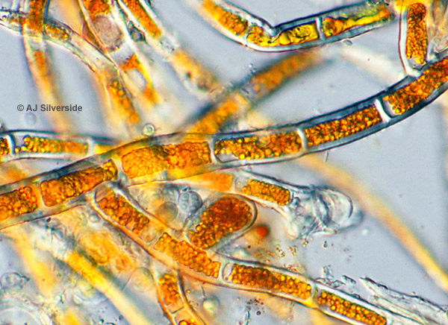
Odd.: Chlorophyta Třída: Trentepohliophyceae Řád: Trentepohliales
http://www.bioref.lastdragon.org/
Trentepohlia sp.

Slide 43
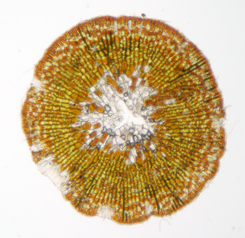
Odd.: Chlorophyta Třída: Trentepohliophyceae Řád: Trentepohliales
http://www.discoverlife.org/
Phycopeltis arundinacea

Slide 44
Třída: Trebouxiophyceae
Jednobuněčné a vláknité řasy
Nahé zoospory, gamety
Kinetozom - CCW konfigurace
Mitóza uzavřená
Fykoplast
Aplanospory, autospory
Často tvoří symbionty v lišejnících
Sladkovodní biotopy

Slide 45
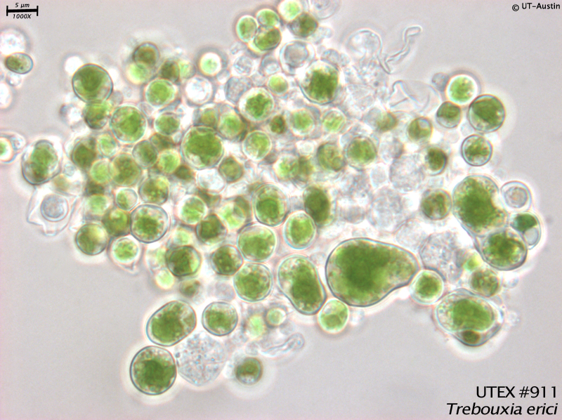
Odd.: Chlorophyta Třída: Trebouxiophyceae Řád: Trebouxiales
Trebouxia sp.

Slide 46
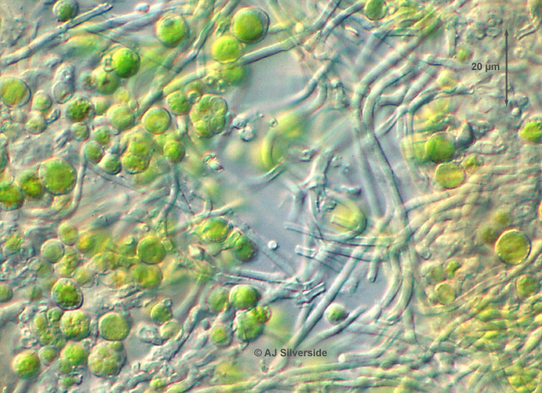
Trebouxia sp. - lichenizovaná

Slide 47
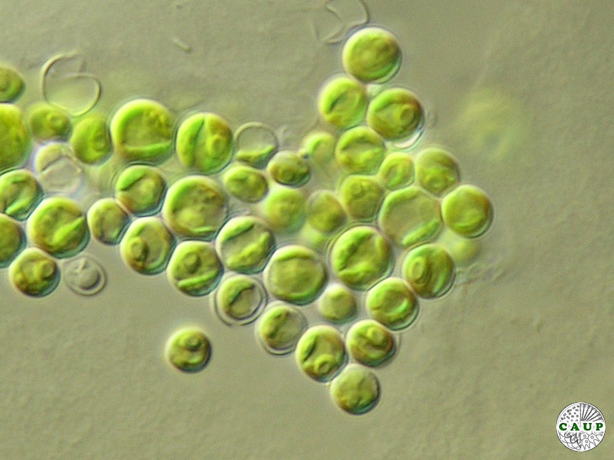
Odd.: Chlorophyta Třída: Trebouxiophyceae Řád: Chlorellales
Chlorella sp.

Slide 48
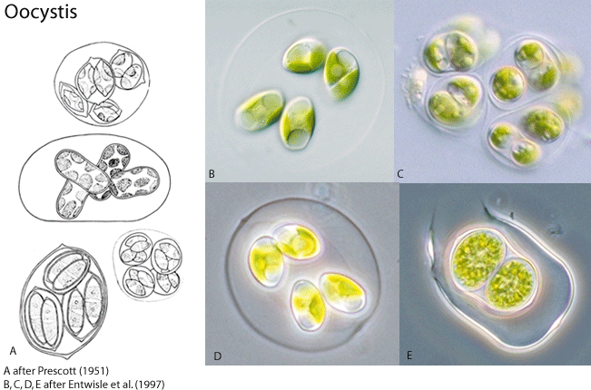
Odd.: Chlorophyta Třída: Trebouxiophyceae Řád: Oocystales

Slide 49
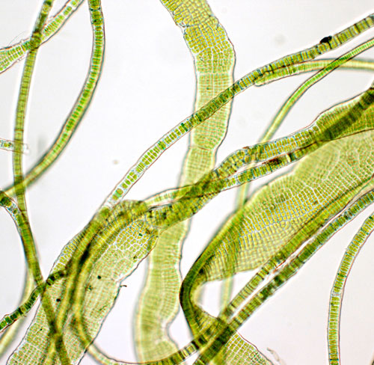
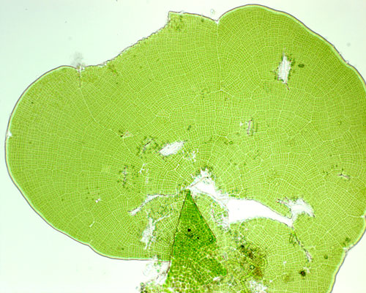
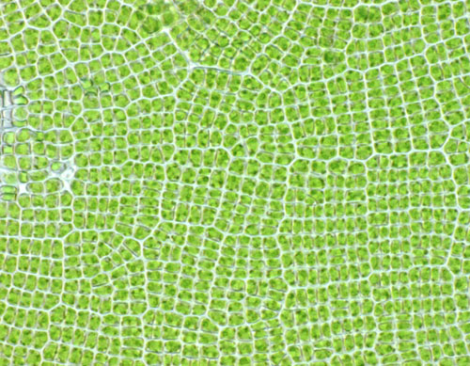
Odd.: Chlorophyta Třída: Trebouxiophyceae Řád: Prasiolales
http://www.seaweedsofalaska.com/
Prasiola sp.

Slide 50
Třída: Chlorophyceae
Bičíkovci, kapsální, kokální, vláknité řasy
Zoospory, spermatozoidy
Kinetozom - CW konfigurace převládá (DO u některých)
Bičíky bez mastigonem, stejně dlouhé
Chlamys
Sporopolenin (Scenedesmus, Pediastrum) - fosilizace
Aplanospory, hemiaplanospory, autospory
Mitoza uzavřená
Kolonie, cenobium

Slide 51
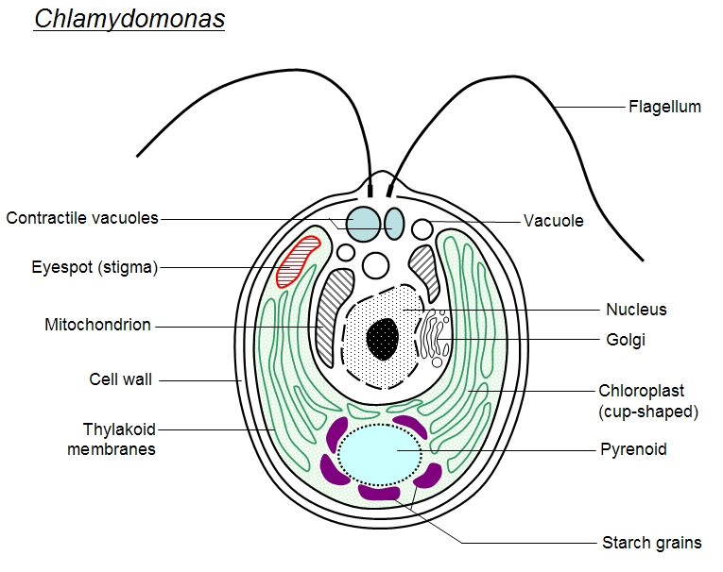
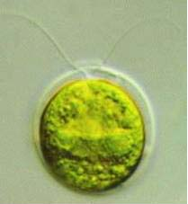
Odd.: Chlorophyta Třída: Chlorophyceae Řád: Chlamydomonadales
http://web.mst.edu
http://cronodon.com/BioTech/Algal_Bodies.html
Chlamydomonas sp.

Slide 52
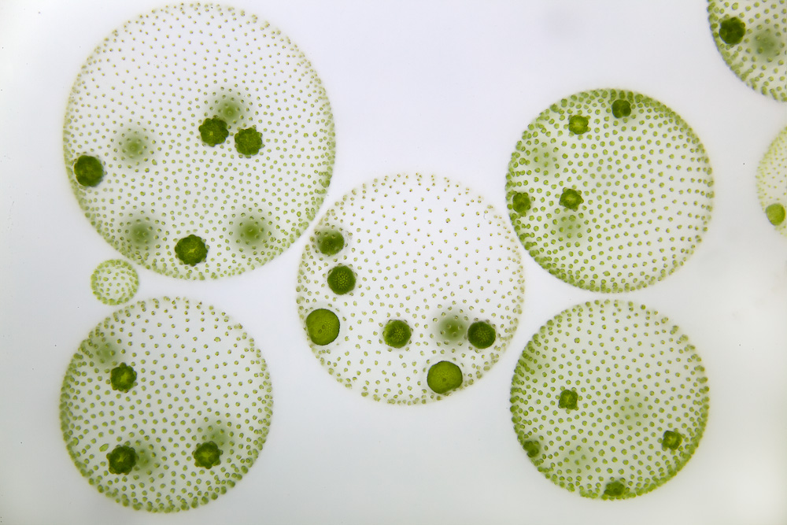
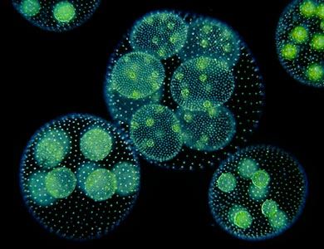
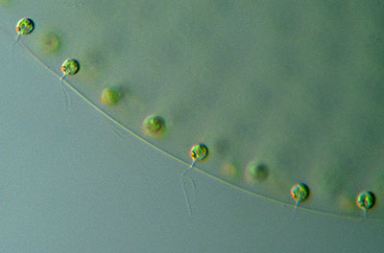
Odd.: Chlorophyta Třída: Chlorophyceae Řád: Volvocales
http://www.microscopy-uk.org.uk
Volvox sp.

Slide 53
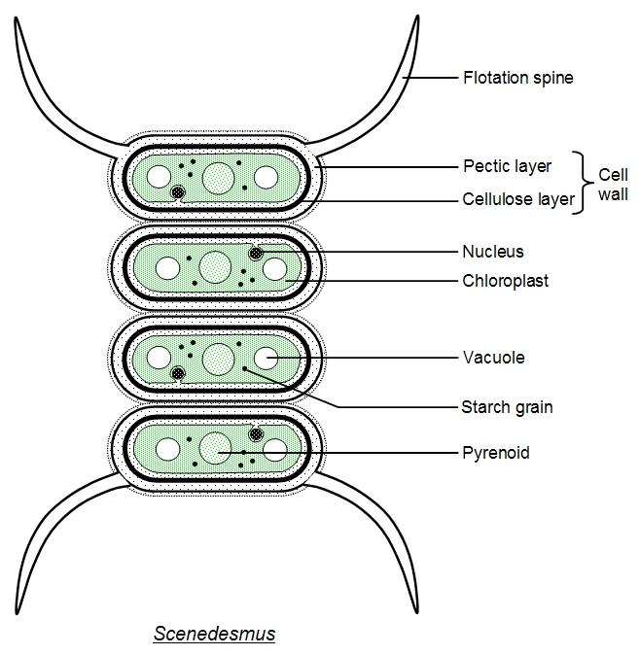
Odd.: Chlorophyta Třída: Chlorophyceae Řád: Chlorococcales
http://cfb.unh.edu/phycokey
http://cronodon.com/BioTech/Algal_Bodies.html
Desmodesmus sp.

Slide 54
Odd.: Chlorophyta Třída: Chlorophyceae Řád: Chlorococcales
http://cfb.unh.edu/phycokey
http://protist.i.hosei.ac.jp
Pediastrum sp.

Slide 55
Odd.: Chlorophyta Třída: Chlorophyceae Řád: Microsporales
http://protist.i.hosei.ac.jp
Microspora sp.

Slide 56
Odd.: Chlorophyta Třída: Chlorophyceae Řád: Oedogoniales
Iniciální stadium
http://protist.i.hosei.ac.jp
Oedogonium sp.

Slide 57
Odd.: Chlorophyta Třída: Chlorophyceae Řád: Oedogoniales
Oedogonium sp.
© orig. Hájková L.

Slide 58
Děkuji za pozornost

